Slide 1
2021年7月
疫情防控背景下的车站验证系统
(神荼系统)
松下电器软件开发（大连）有限公司
2021电子信息工程生产实习 第五组
指导老师：张婷婷
组长：杨题鸣 组员：黄炜睿 张景童 尹思远
2021年7月23日
Notes:
各位领导、前辈大家好，我是来自第五组的杨题鸣。在张婷婷老师的指导，团队成员的共同努力下完成了基于人脸识别的车站二维码检测系统的开发。下面由我来介绍详细内容。

Slide 2
目录
一. 项目简介
二．软硬件开发环境
三．开发流程及组内分工
四．UI及功能介绍
五．算法实现
六．课题及对策
七．总结与展望
八．实际演示
Notes:
我将从以下六个方面介绍我们的系统，首先介绍我们的软硬件开发环境。

Slide 3
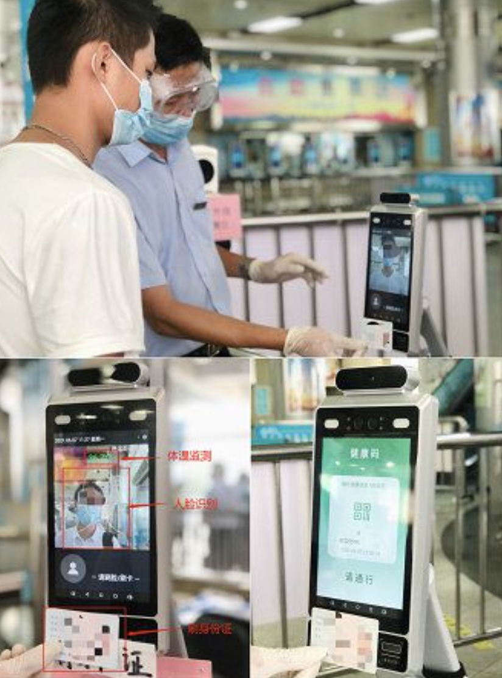
一.项目简介
项目目的：实现车站人脸与健康码行程的一体化检测
项目主要功能：
实现调用人脸识别，人脸库的管理(人脸增加与删除)
实现辽事通健康码的二维码识别以及动图,名字,绿码检测
Notes:
下面介绍第一部分项目简介。

Slide 4

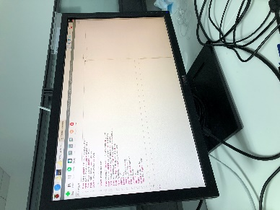
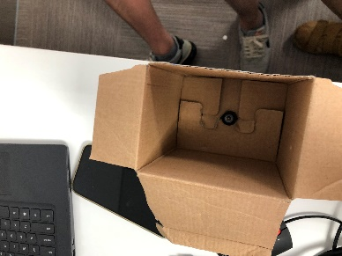

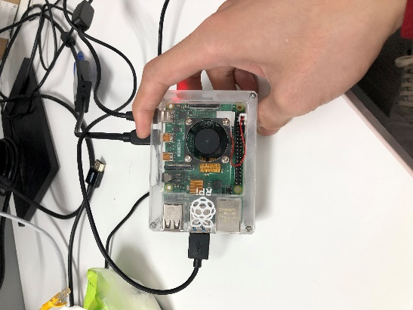

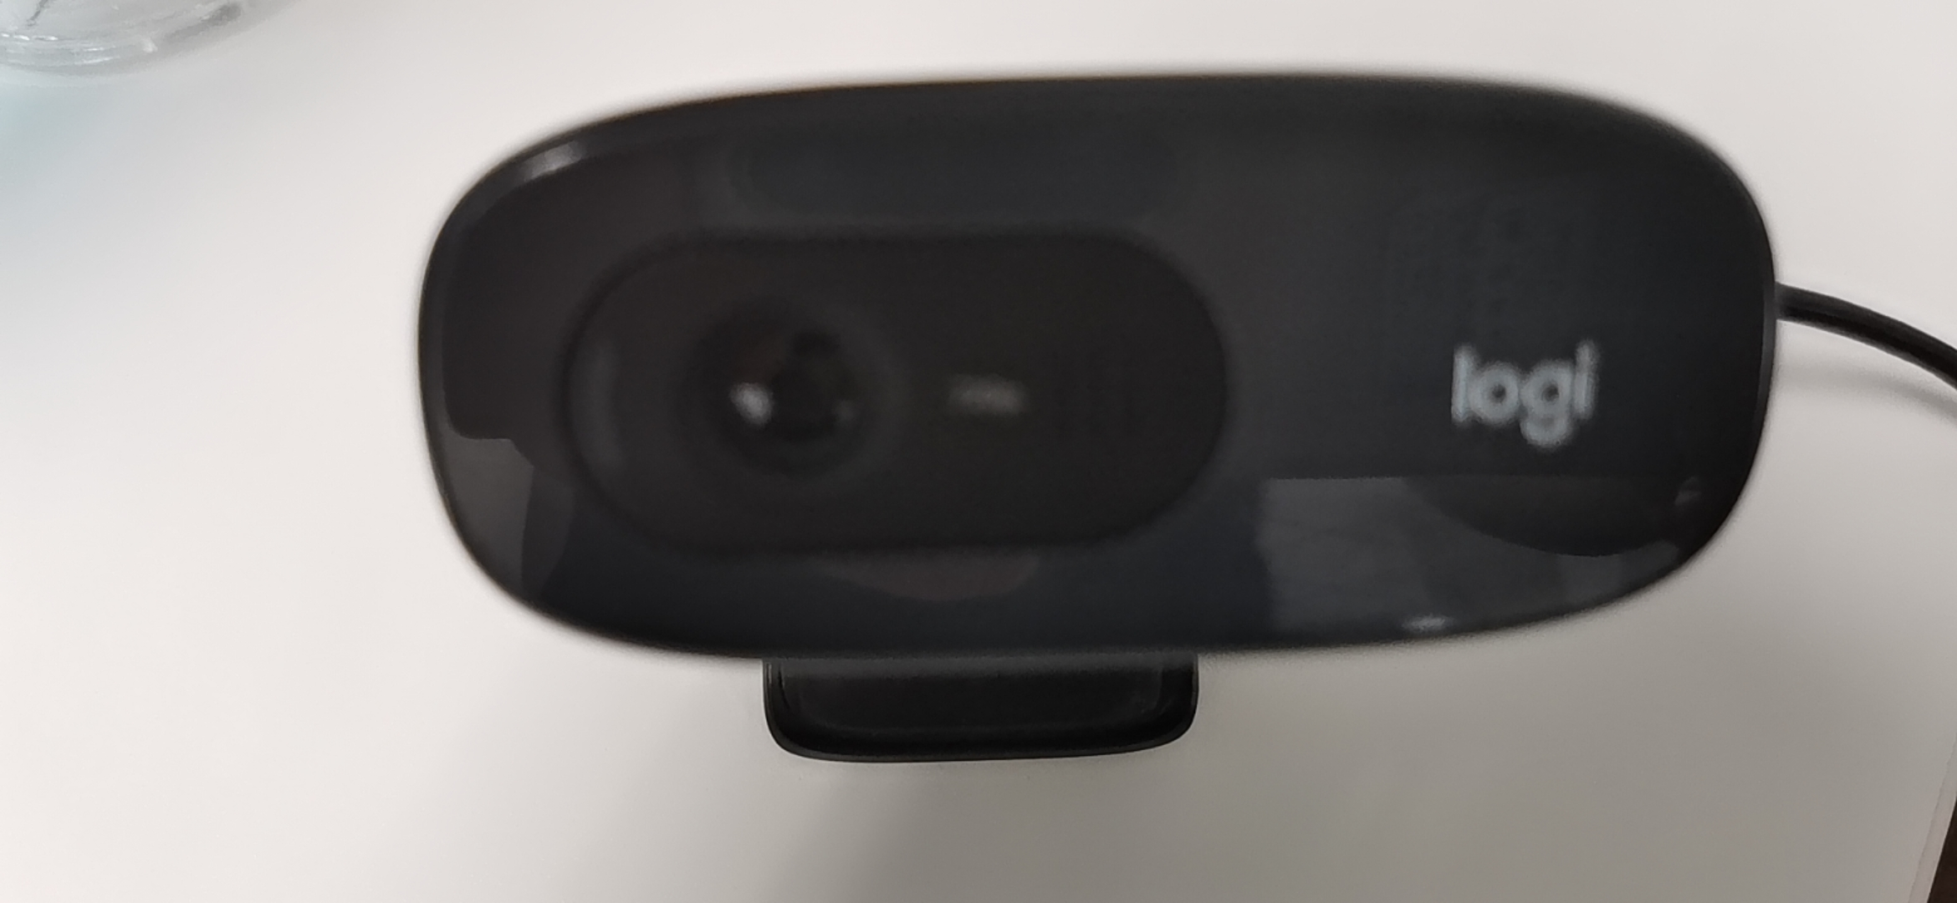
二．软硬件开发环境
１.硬件开发环境
2.软件开发环境
1、树莓派4b
2、显示屏
3、摄像头
UI界面开发
前端GUI
Python-Pyqt5
后端实现
代码汇总
图片识别开发
OpenCV/百度API
执行
Raspberry Pi Linux系统
Raspberry Pi
Notes:
硬件环境包括树莓派、7寸LCD触摸屏、720P USB摄像头。软件环境使用了QT进行UI界面的开发，OpenCV进行人脸识别开发，最后整合两部分的功能在树莓派上编译调试，完成整个系统。

Slide 5
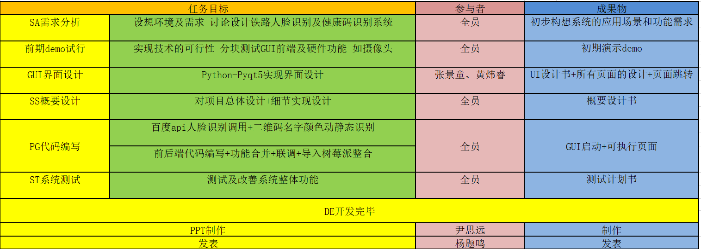
三.开发流程及组内分工
Notes:
下面介绍第三部分开发流程及组内分工。

Slide 6
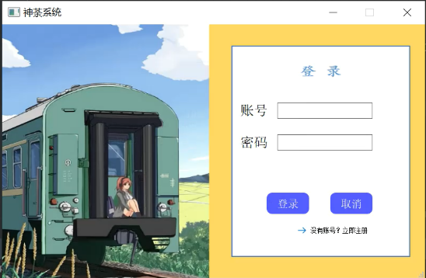
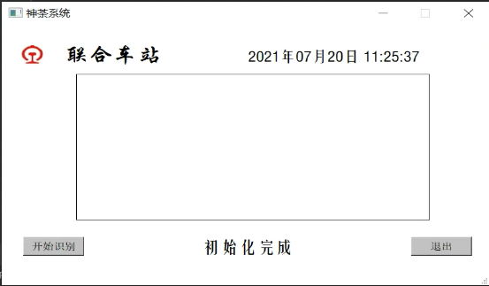
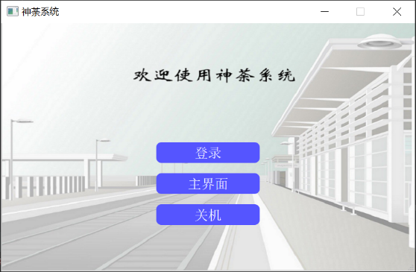
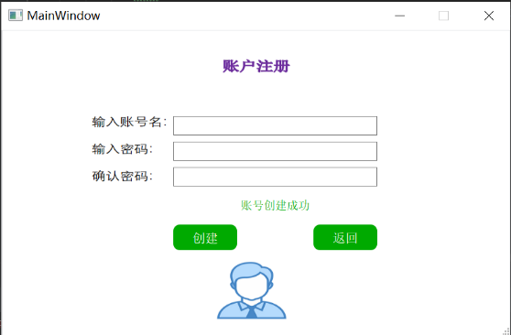
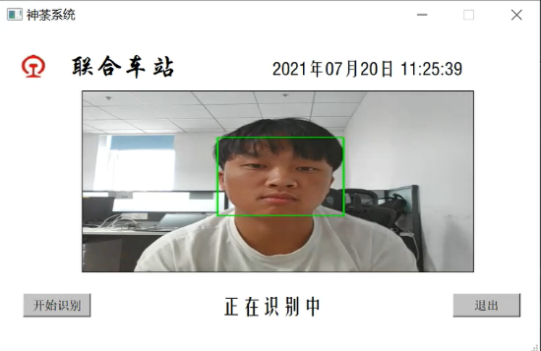
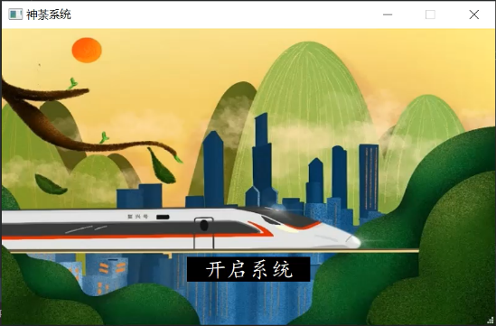
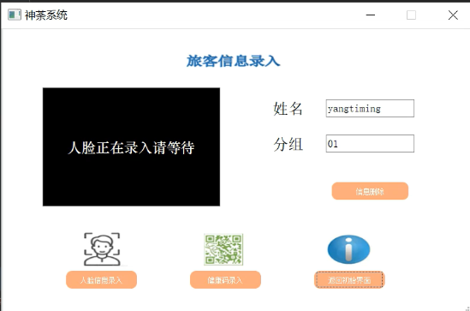
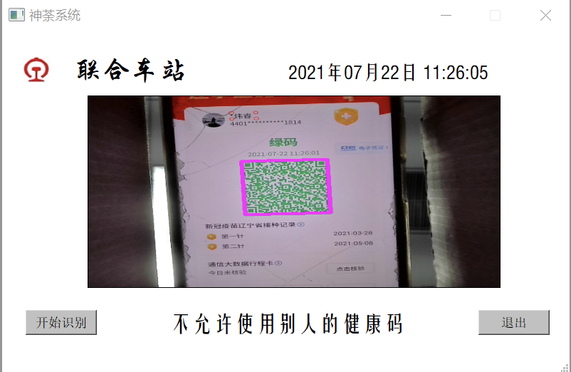
四．UI及功能介绍
识别界面
登录界面
注册界面
人脸识别
录入界面
健康码识别
Notes:
下面进行第四部分ui及功能介绍。这是我们整个系统操作的一个流程。

Slide 7
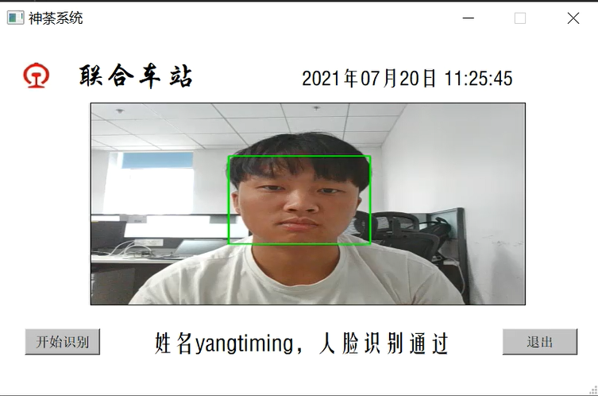
四．UI及功能介绍
识别界面
实时显示当时时间
识别按钮：先进行人脸识别，后进行健康码识别
识别成功：提示识别者姓名
退出按钮：退出到主界面
Notes:
首先介绍人脸识别界面。
1信息提示框会显根据人脸匹配情况显示不同的信息。
2在画面窗口中会用蓝色的框标记识别到的人脸。
3用户信息位于画面窗口的右侧，将显示识别到的人脸的ID与姓名。
4识别标识位于画面窗口的右下角，将根据人脸匹配的情况显示对或错。
5管理员按钮位于整个画面的右下角。
图中所示的情况是识别到了17号 MCY同学 。那么我们在1.信息提示就显示了文字“欢迎MCY，工作顺利”。画面窗口用蓝色方框标记了人脸。识别标识是对勾。

Slide 8

四．UI及功能介绍
管理员账号注册界面
输入账号名、密码和确认密码
创建管理员账号
返回到主界面

Slide 9
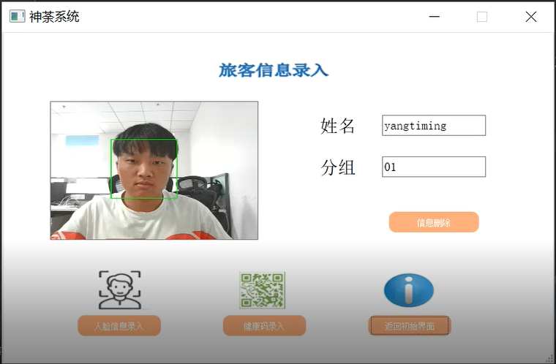
四．UI及功能介绍
旅客信息录入
输入旅客录入姓名以及分组
删除旅客信息
人脸录入
健康码名字录入
返回到主界面

Slide 10
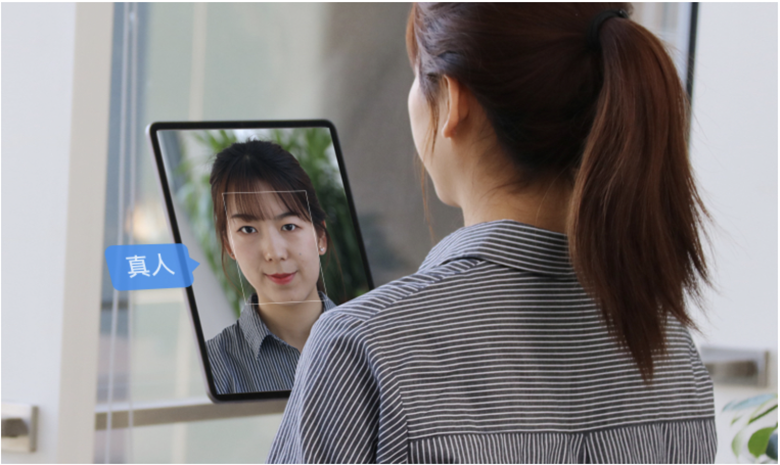
五．算法实现
人脸识别
1.调用百度API人脸识别
识别调用
返回名字
client.search（img，format，groupid）
增加人脸调用
client.addUser(image, imageType, groupId, userId)
删除人脸调用
client.deleteUser(groupId, userId)
Notes:
下面介绍第五个部分 课题及对策
下面介绍第一个课题。

Slide 11
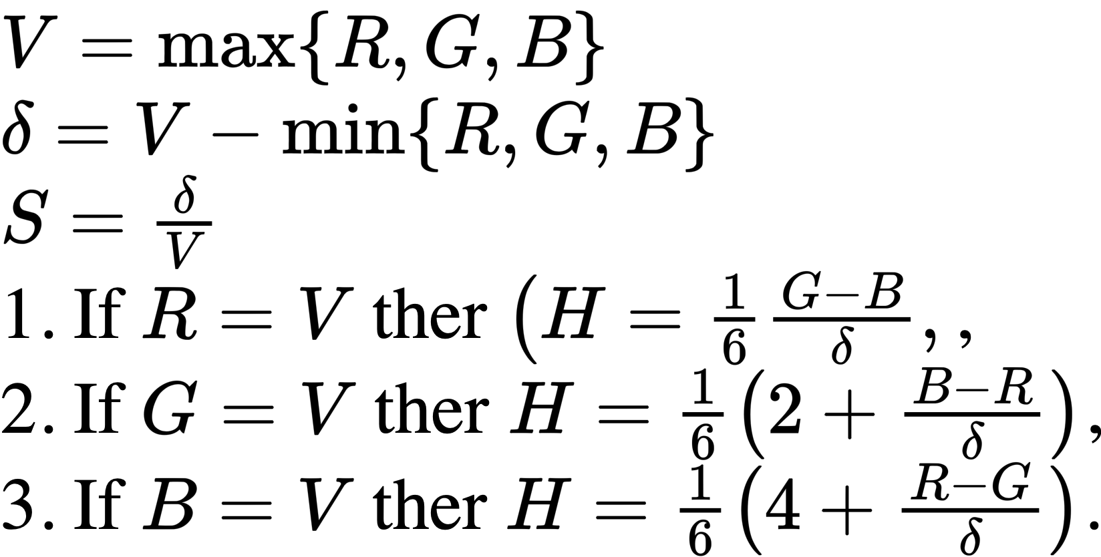
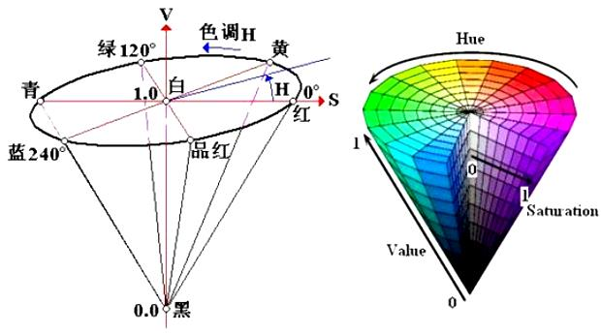
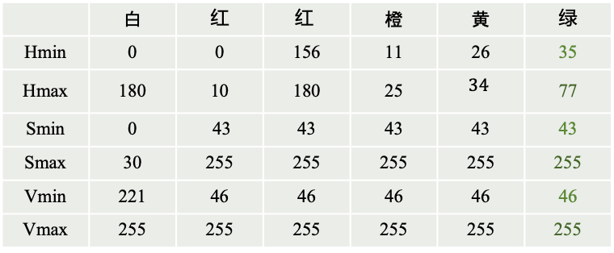
五．算法实现
有效健康码识别
1.识别绿色健康码
RGB→HSV（色彩，饱和度，明暗度 ）
Opencv实现：
np.array([h,s,v])
lower_green=np.array([35,43,46])#绿码色阈值下界
higher_green=np.array([77,255,255])#绿码色阈值上界
cv2.inRange（img_hsv,lower,higher）
红码，检测方法同理
 | 白 | 红 | 红 | 橙 | 黄 | 绿
Hmin | 0 | 0 | 156 | 11 | 26 | 35
Hmax | 180 | 10 | 180 | 25 | $$34$$ | 77
Smin | 0 | 43 | 43 | 43 | 43 | 43
Smax | 30 | 255 | 255 | 255 | 255 | 255
Vmin | 221 | 46 | 46 | 46 | 46 | 46
Vmax | 255 | 255 | 255 | 255 | 255 | 255
Notes:
下面介绍第五个部分 课题及对策
下面介绍第一个课题。

Slide 12
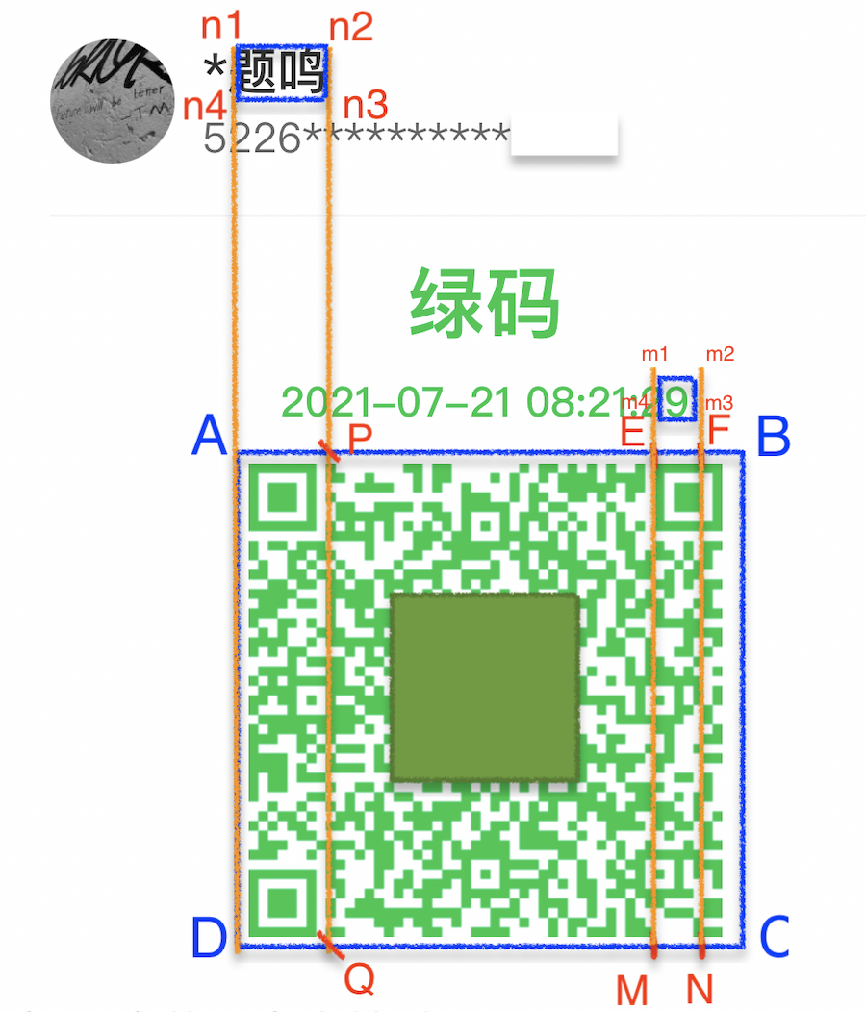
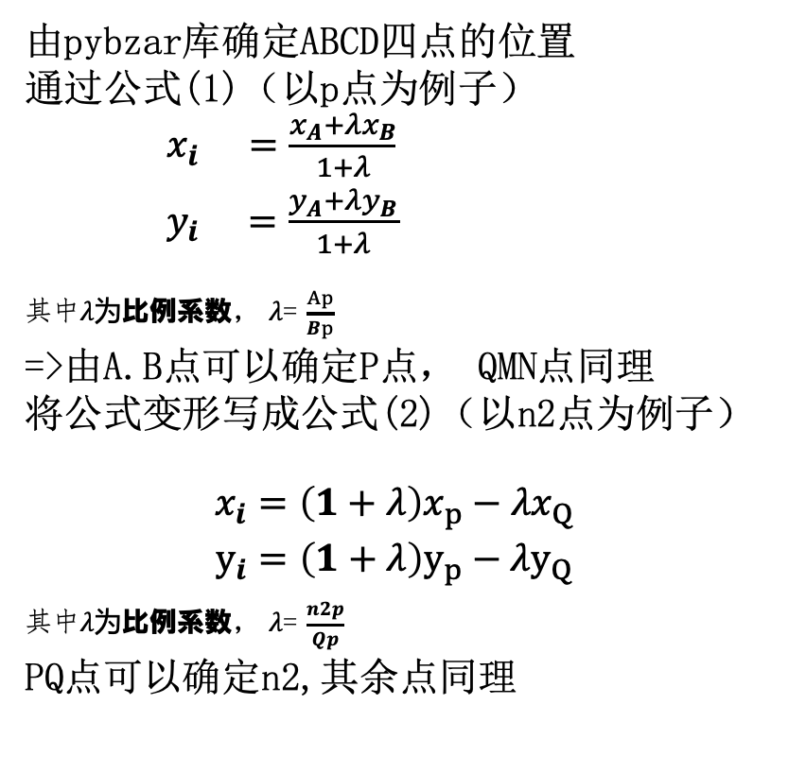
五．算法实现
有效健康码识别
2.识别动态健康码以及正确对应名字
1.识别动态健康码的目的是防止用静态健康码截图能通过健康码检测
2.识别正确对应名字的目的是防止用他人健康码也能通过健康码检测
由pybzar库确定ABCD四点的位置
通过公式(1)（以p点为例子）
$\begin{matrix}x_{i} & =\frac{x_{A}+λx_{B}}{1+λ} \\ y_{i} & =\frac{y_{A}+λy_{B}}{1+λ}\end{matrix}$
其中$λ为比例系数$， $λ$= $\frac{Ap}{Bp}$
=>由A.B点可以确定P点， QMN点同理
将公式变形写成公式(2)（以n2点为例子）
$\begin{matrix} & \begin{aligned}x_{i}=（1+λ）x_{p}−{λx}_{Q} \\ y_{i}=（1+λ）y_{p}−{λy}_{Q}\end{aligned} \\ & \end{matrix}$
其中$λ为比例系数$， $λ$= $\frac{n2p}{Qp}$
PQ点可以确定n2,其余点同理
Notes:
下面介绍第五个部分 课题及对策
下面介绍第一个课题。

Slide 13




五．算法实现
有效健康码识别
2.识别动态健康码以及正确对应名字
1.识别动态健康码的目的是防止用静态健康码截图能通过健康码检测
2.识别正确对应名字的目的是防止用他人健康码也能通过健康码检测
均值哈希算法ahash对比
得出的值与阈值对比
大于阈值=>动图，否则静态图
小于阈值=>非本人
三直方图算法
得出的值与阈值对比
成果：成功有效识别健康码的识别
Notes:
下面介绍第五个部分 课题及对策
下面介绍第一个课题。

Slide 14
六．课题及对策
课题一：二维码坐标ABCD点随机波动，导致动图名字检测的不准
对策一：视频当中的多帧坐标取平均使得结果波动变小
对策二：计算多次图片相似度取平均
成果：最终识别率更高，由原来的50%的识别率变成90%
课题二：树莓派上面运行缓慢（图像帧数低甚至卡住）
对策一：采取多进程的方式缓解树莓派性能压力
对策二：降低视频读取图像大小
成果：每个界面的按钮响应速度更快，在gui视频播放更流畅
Notes:
下面介绍第二个课题。

Slide 15
七．总结与展望
不足 | 展望
由于实习时间短, 测试次数有限，鲁棒性在树莓派上面较差 | 后续可以进一步加大测试力度，使得鲁棒性更好
树莓派缺乏人体温度检测模块 | 后续寻找合适的体温检测元件，增加神荼系统的丰富性
由于能力、硬件、时间等因素的限制，功能完善度有所欠缺 | 后续可进行二次开发，拓展功能以及提高识别速度、识别准确率等
开发工具的选择和功能实现方法的选择，许多前期没有统一导致返工浪费时间 | 熟悉项目流程，明确开发软件的选择，尽量统一，注意开发要点。
学习内容
2.Pyqt5进行UI界面设计
3.运用百度api进行人脸识别的开发
4.代码、日报、测试书、设计书等各种文档的规范书写
5.发现并解决问题的能力及团队项目的合理分工
1.软件开发的基本流程
团结,进取,求实,创新
Notes:
下面介绍第六个部分 总结与展望

Slide 16
感谢
かんしゃ
Notes:
我们的介绍到此结束，请各位批评指正。

